Slide 1
Расстояния между графами
Антон Цицулин
18.03.2021

Slide 2
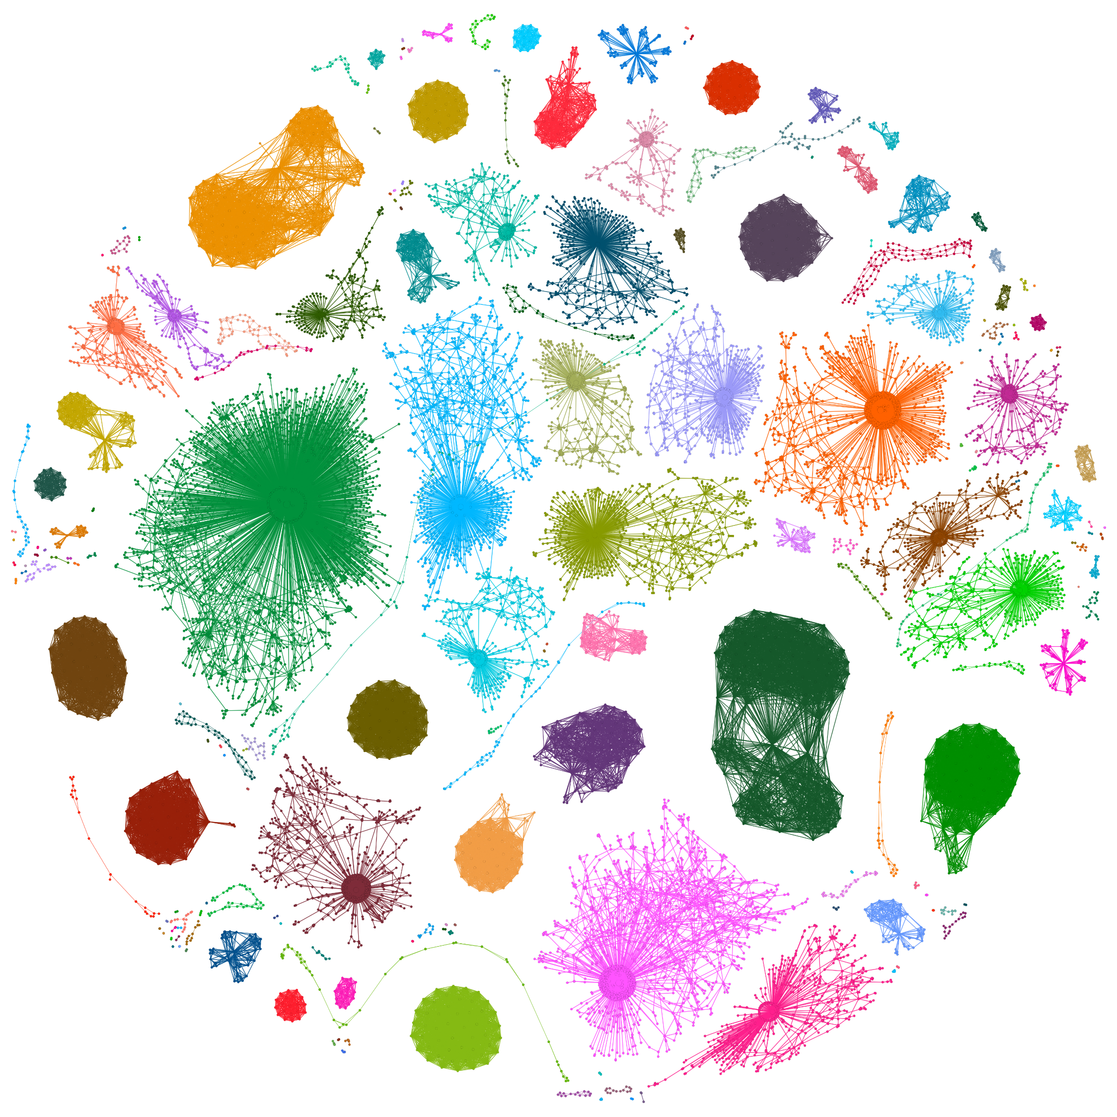
Зачем нам расстояния между графами?
Через расстояние мы можем решать разные задачи:
Классификацию/регрессию
Кластеризацию
Поиск аномалий
Дебаггинг пайплайнов ❤️
…

Slide 3
Главное – масштабируемость
Два источника проблем:
Большие графы
и куча маленьких

Slide 4
Какие графы мы рассмотрим?
Основные типы:
Без атрибутов
С атрибутами на вершинах/рёбрах
Экзотику – не будем
signed, temporal, …

Slide 5
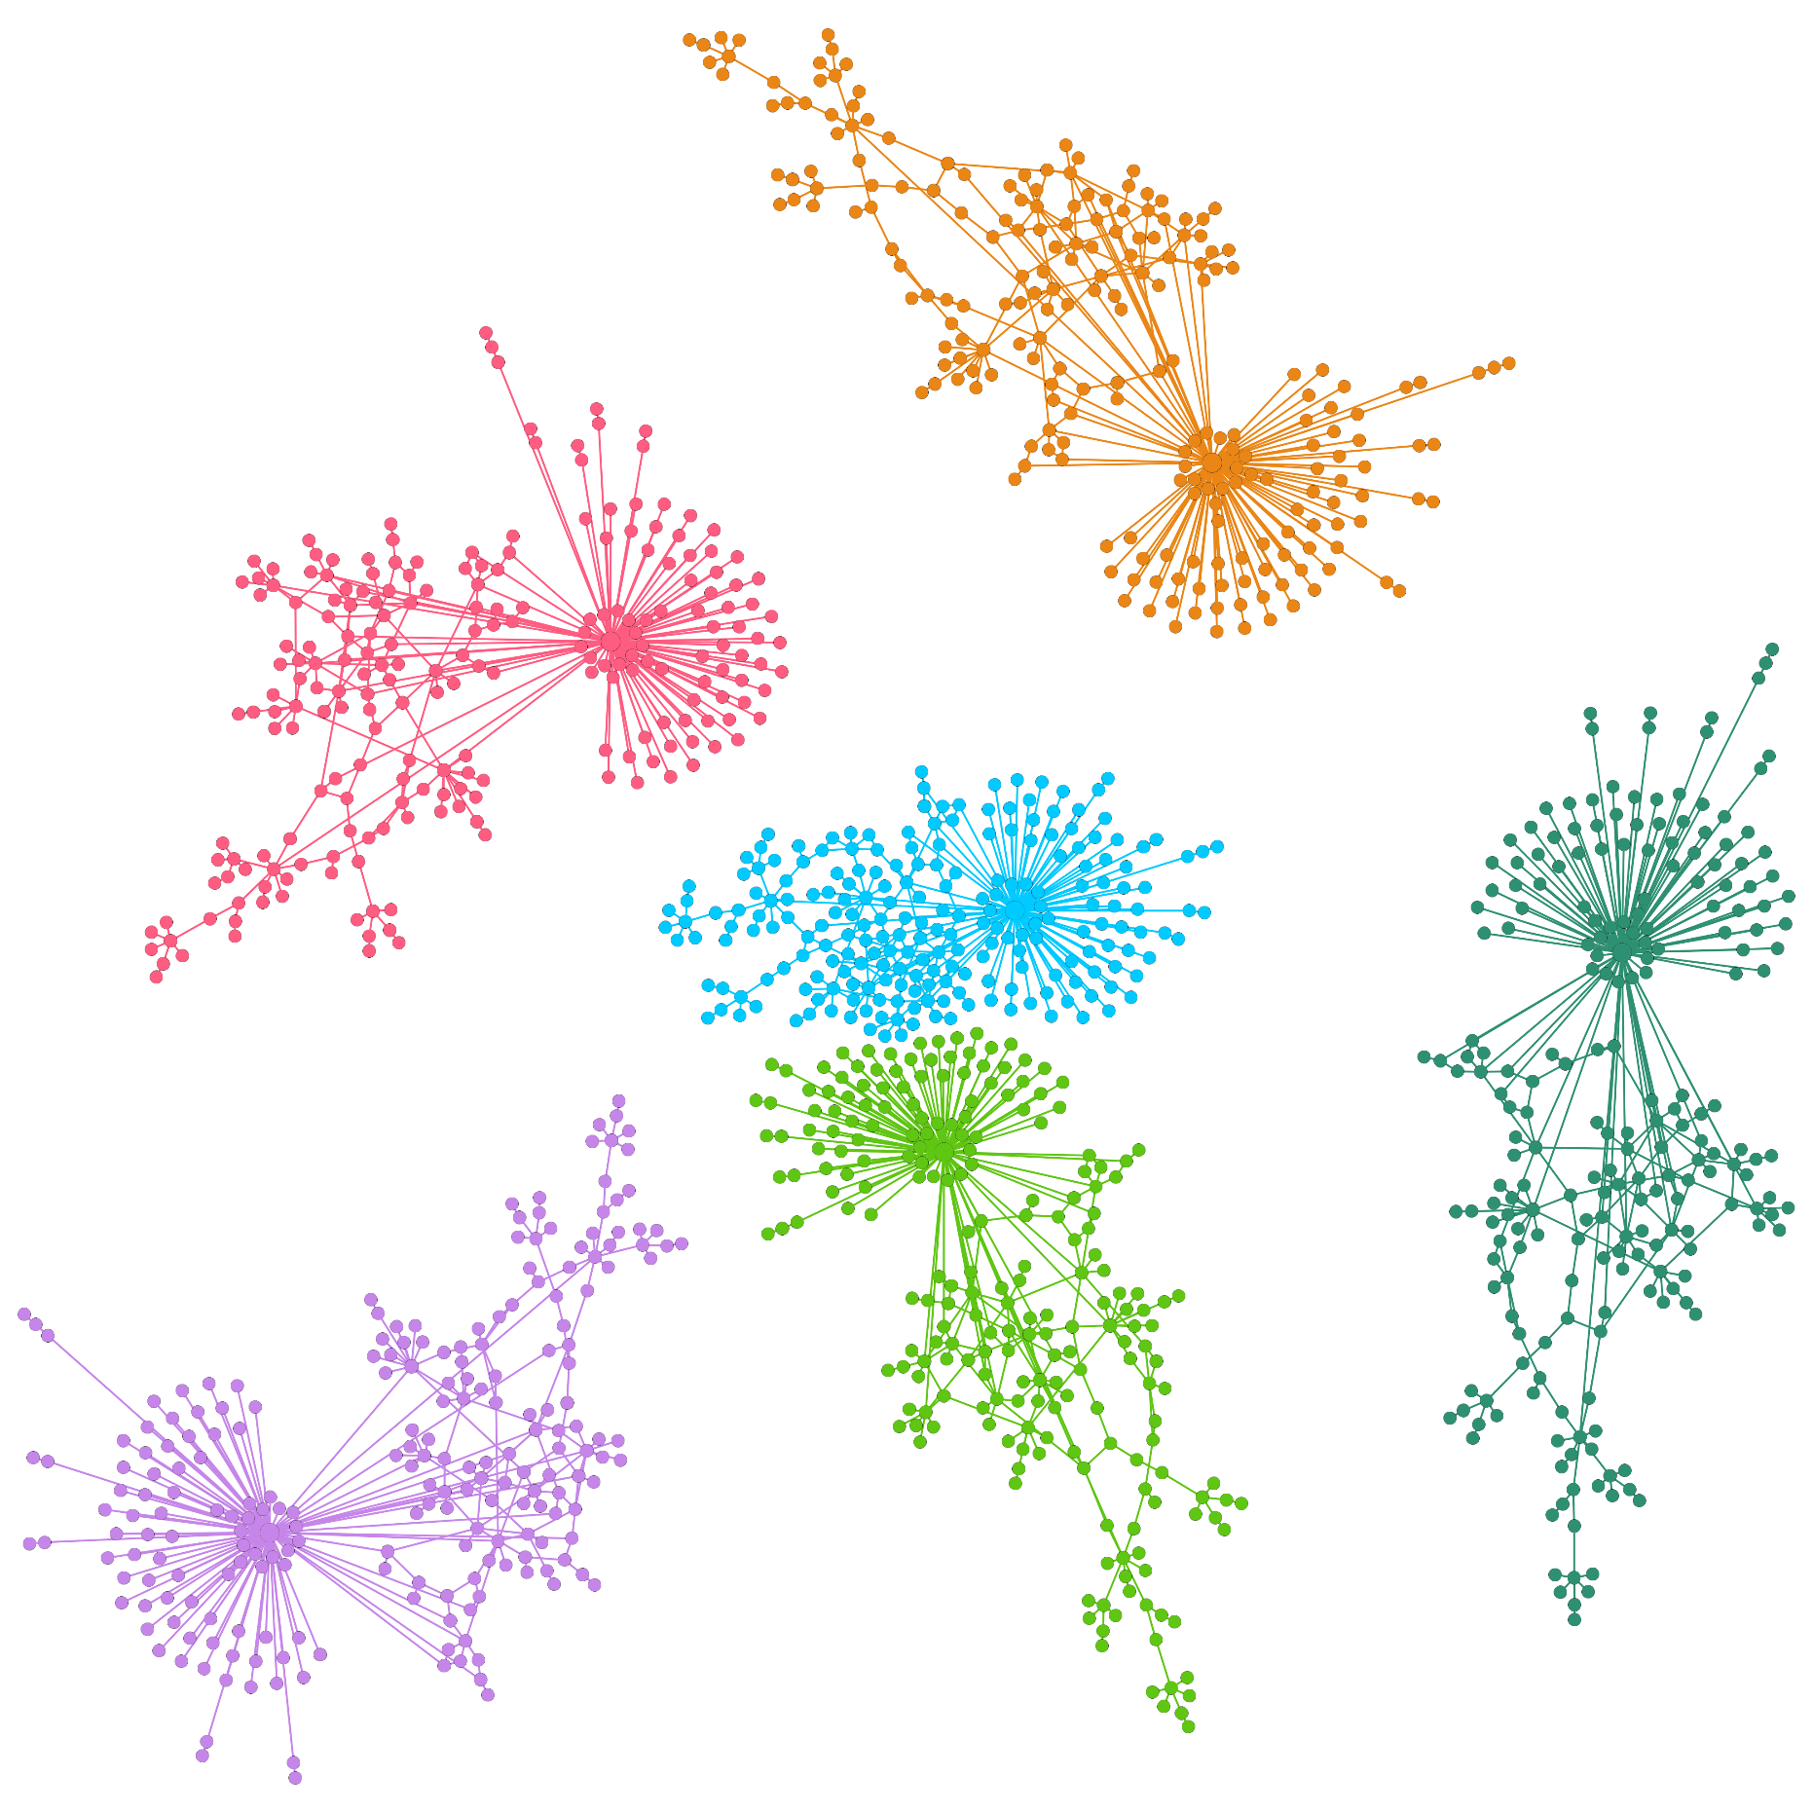
Изоморфизм $⇒d\left(G_{1},G_{2}\right)=0$
3 ключевых свойства:
Инвариантность к перестановкам
Адаптируемость к масштабу
Инвариантность к размеру

Slide 6
Изоморфизм $⇒d\left(G_{1},G_{2}\right)=0$
3 ключевых свойства:
Инвариантность к перестановкам
Адаптируемость к масштабу
Инвариантность к размеру
$⇒метрики нам ждать не стоит$

Slide 7
А если попробовать (почти-)изоморфизм?
Два пути:
💔 Расстояния редактирования графов
NP-полная задача, APX-сложная
ОЧЕНЬ ПЛОХО аппроксимируются (100 вершин – радость)
❤️ Алгебры на графах (Вейсфейлер–Леман)
Быстрые, классные алгоритмы
Без претензий на теоретические гарантии

Slide 8
Алгоритм Вейсфейлера–Лемана
Параметризованный* алгоритм для задачи изоморфизма:
1. Задаём «цвет» $h_{v_{i}}$ для всех $v$
2. Для каждой вершины $v$ задаём $h_{v_{i}}=hash(h_{v_{i}}+\sum_{j∈N(i)}{h_{v_{j}}})$
3. Повторяем до сходимости
*Параметризация – хеширование комбинаций вершин
Notes:
Фольклорный вариант, параметризация от Laszlo Babai
n-FWL решает изоморфизм n-графов за exp(n)

Slide 9
Ядра Вейсфейлера–Лемана
Параметризованное* ядро для задачи расстояния графов:
1. Задаём «цвета» как степени вершин
2. Считаем «цветность» вершин до сходимости
3. Перенумеровываем все «цвета», считаем гистограмму
4. Ядро – скалярное произведение гистограмм
Notes:
Фольклорный вариант, параметризация от Laszlo Babai
n-FWL решает изоморфизм n-графов за exp(n)

Slide 10
Ядра Вейсфейлера–Лемана
Хорошо работают с категориальными фичами
Без фичей тоже работает
Считаются быстро – $O\left(hm\right), h$– количество итераций
Всё ещё ядра – $O\left(n^{2}\right)$ на обучение с SVM
Notes:
Фольклорный вариант, параметризация от Laszlo Babai
n-FWL решает изоморфизм n-графов за exp(n)

Slide 11
Что если забыть про изоморфизм?
Считаем статистики вершин, у похожих графов они совпадают
Статистики инвариантны к перестановкам
Хорошо работает для поиска аномалий и дебаггинга
Пример – NetSimile

Slide 12
NetSimile: и без теории сойдёт
Собираем описания вершин
Количество соседей, коэффициент кластеризации, средняя степень соседей, …
Считаем статистики по этим описаниям
Среднее, медиана, коэффициенты асимметрии и эксцесса, …
3. Сравниваем эти статистики
Сложность: $O(n\log\left(n\right)+m^{3/2})$
❤️ интерпретируемость; 💔 выразительность

Slide 13
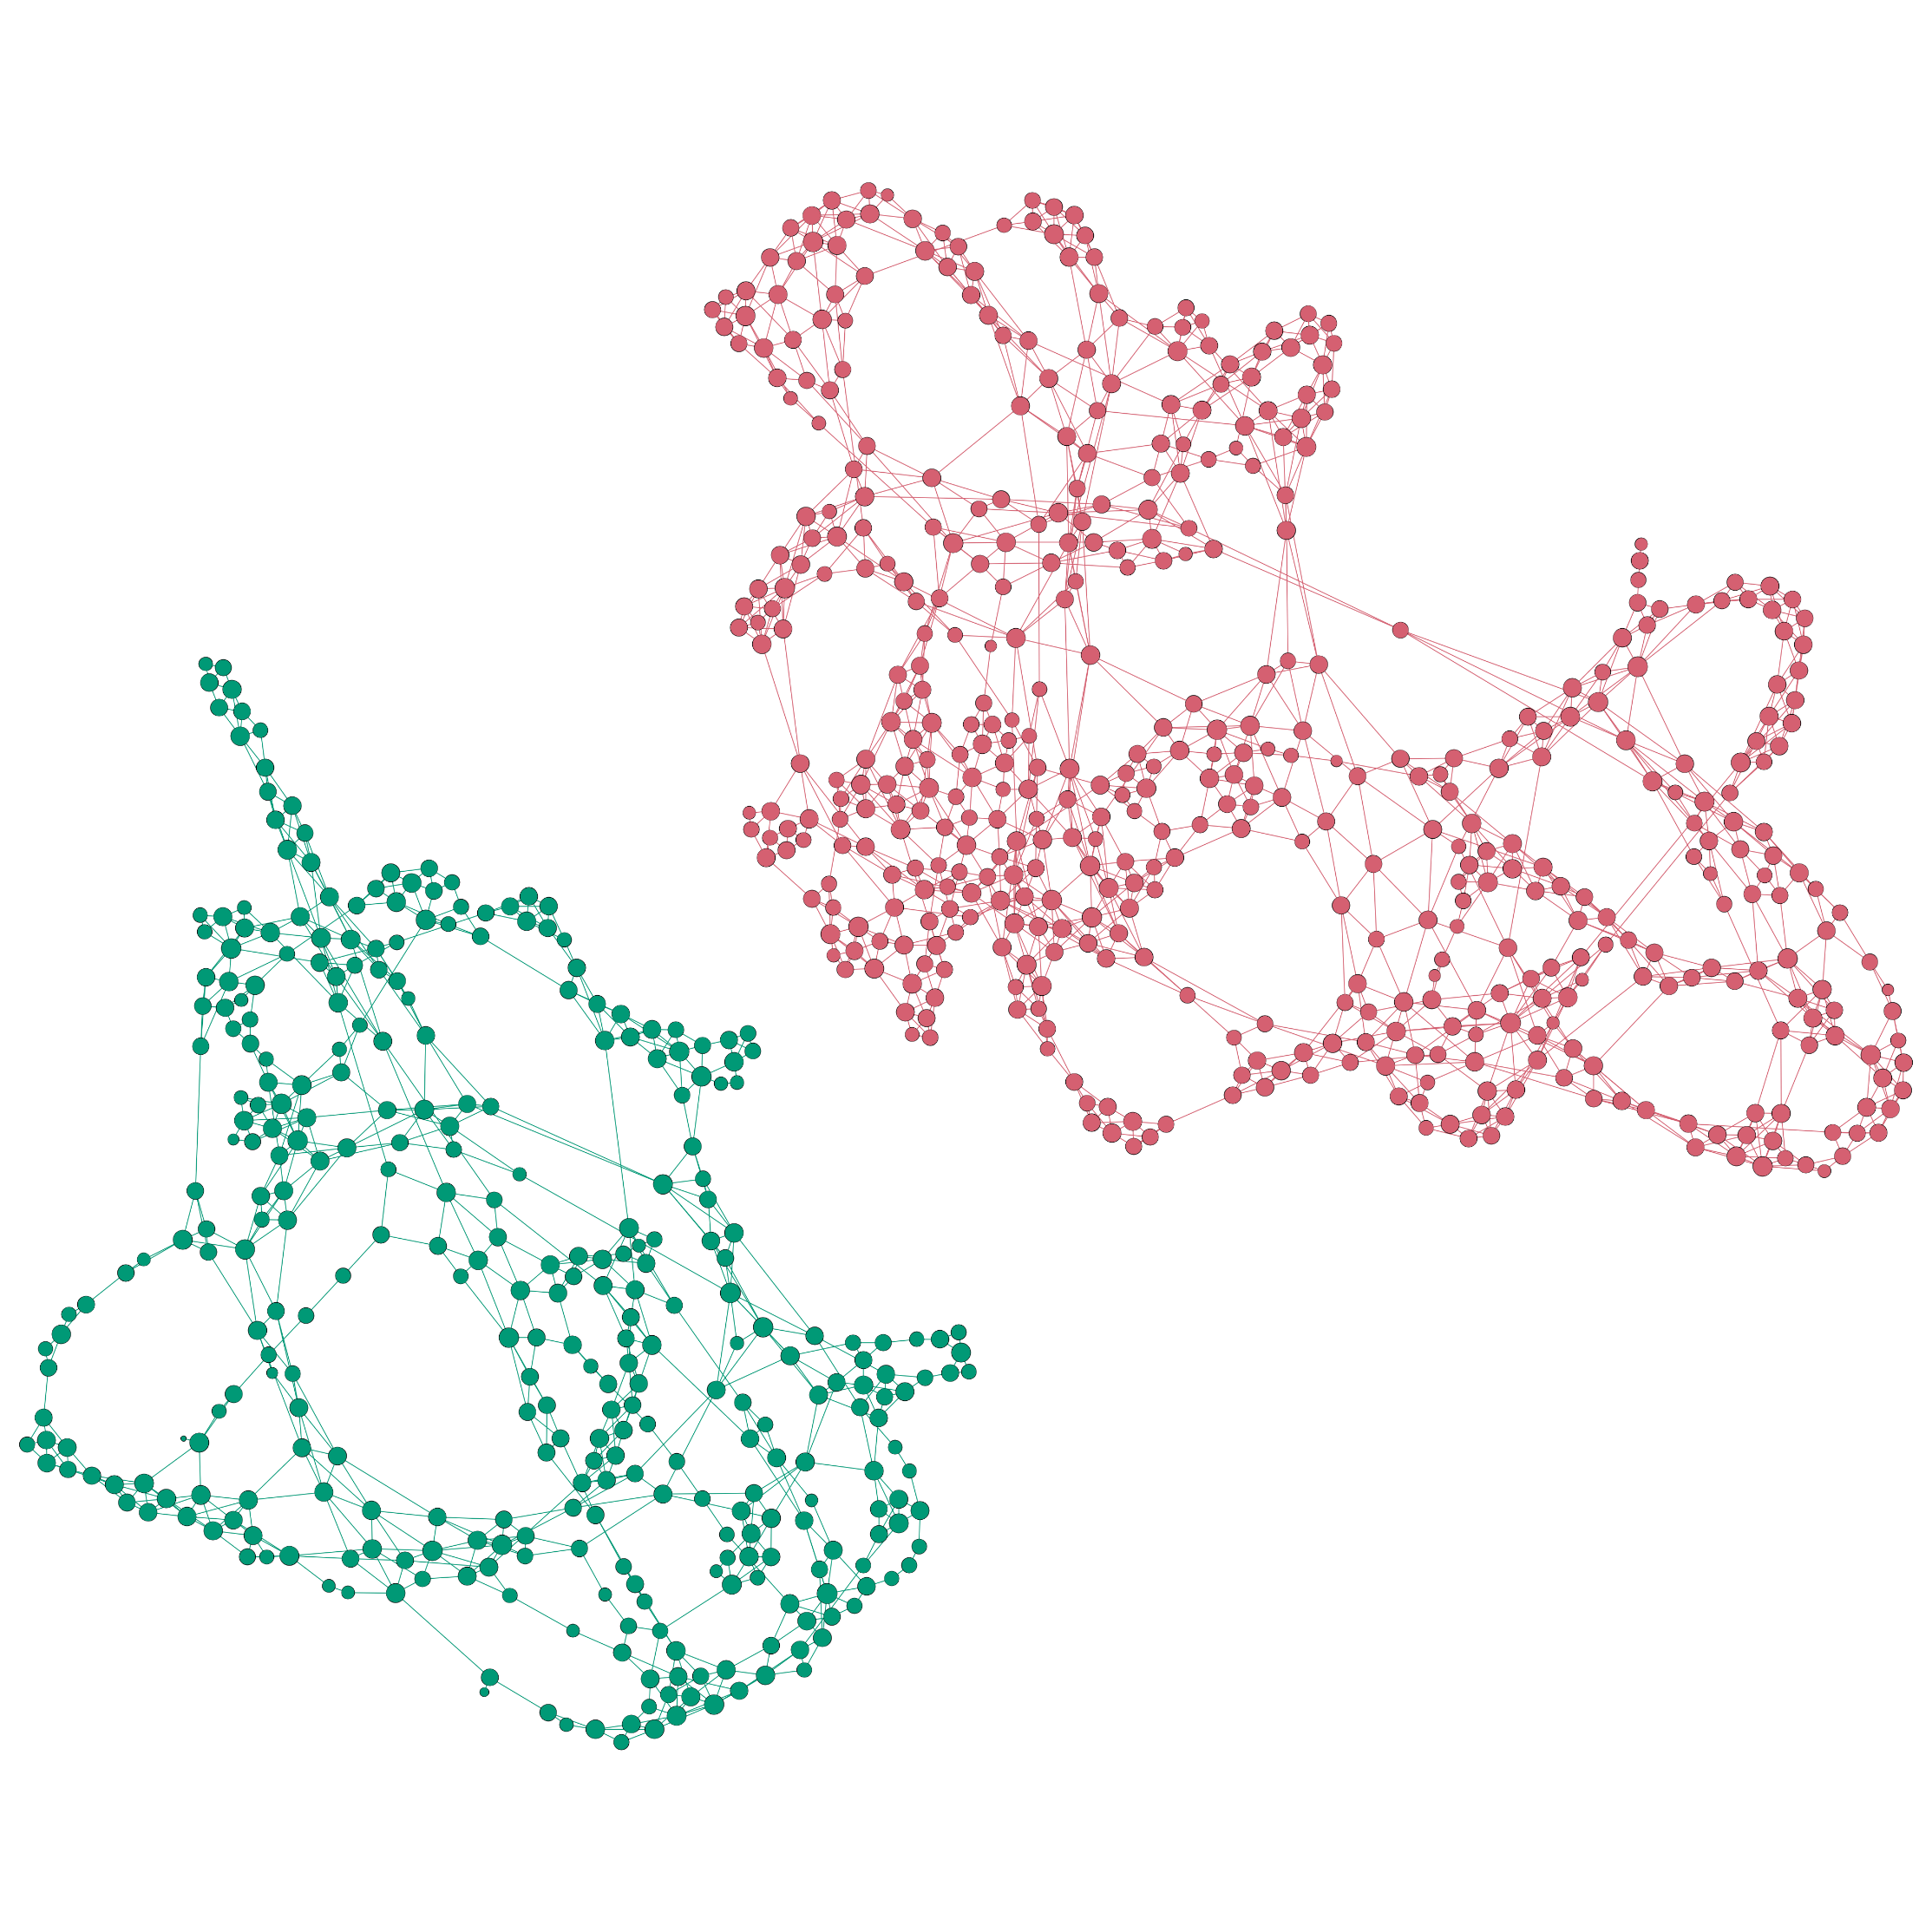
В некоторых задачах важна локальная структура графов
3 ключевых свойства:
Инвариантность к перестановкам
Адаптируемость к масштабу
Инвариантность к размеру

Slide 14
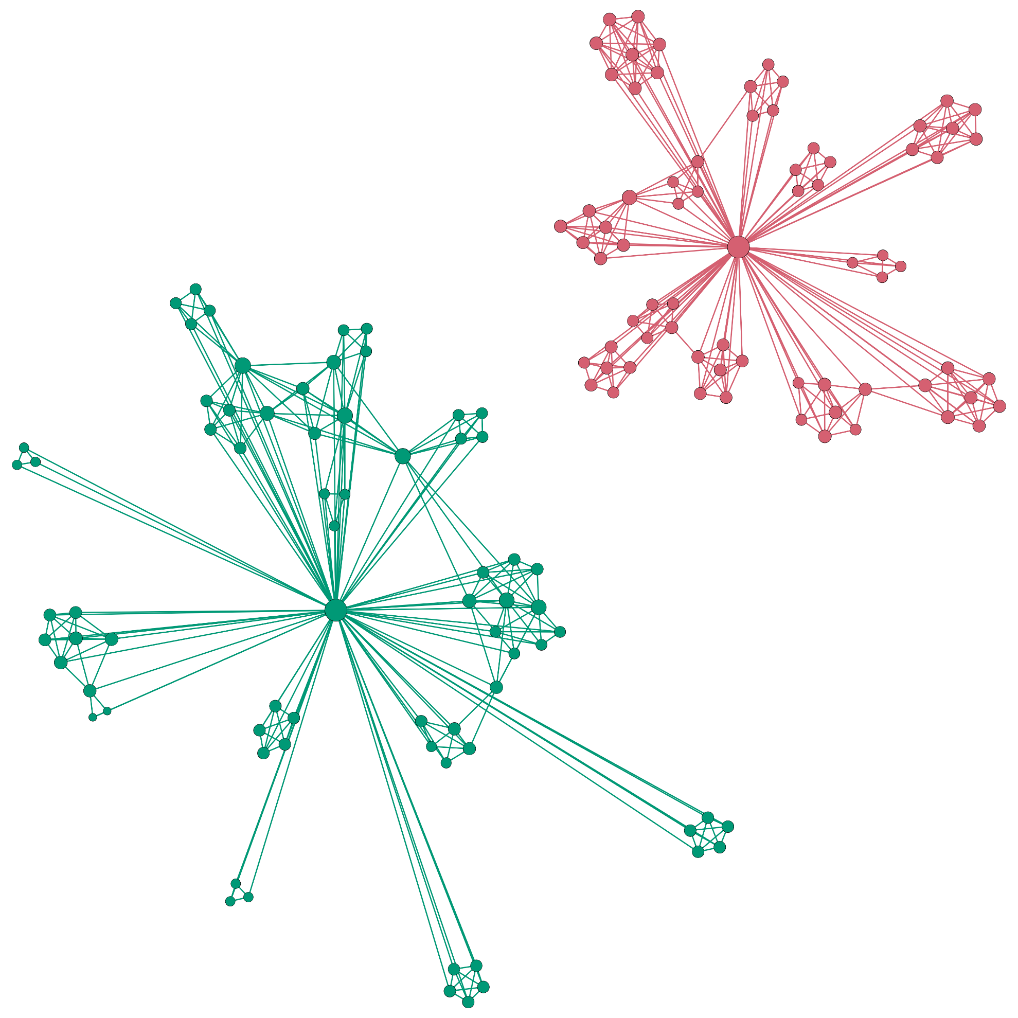
В некоторых задачах важна глобальная структура графов
3 ключевых свойства:
Инвариантность к перестановкам
Адаптируемость к масштабу
Инвариантность к размеру

Slide 15
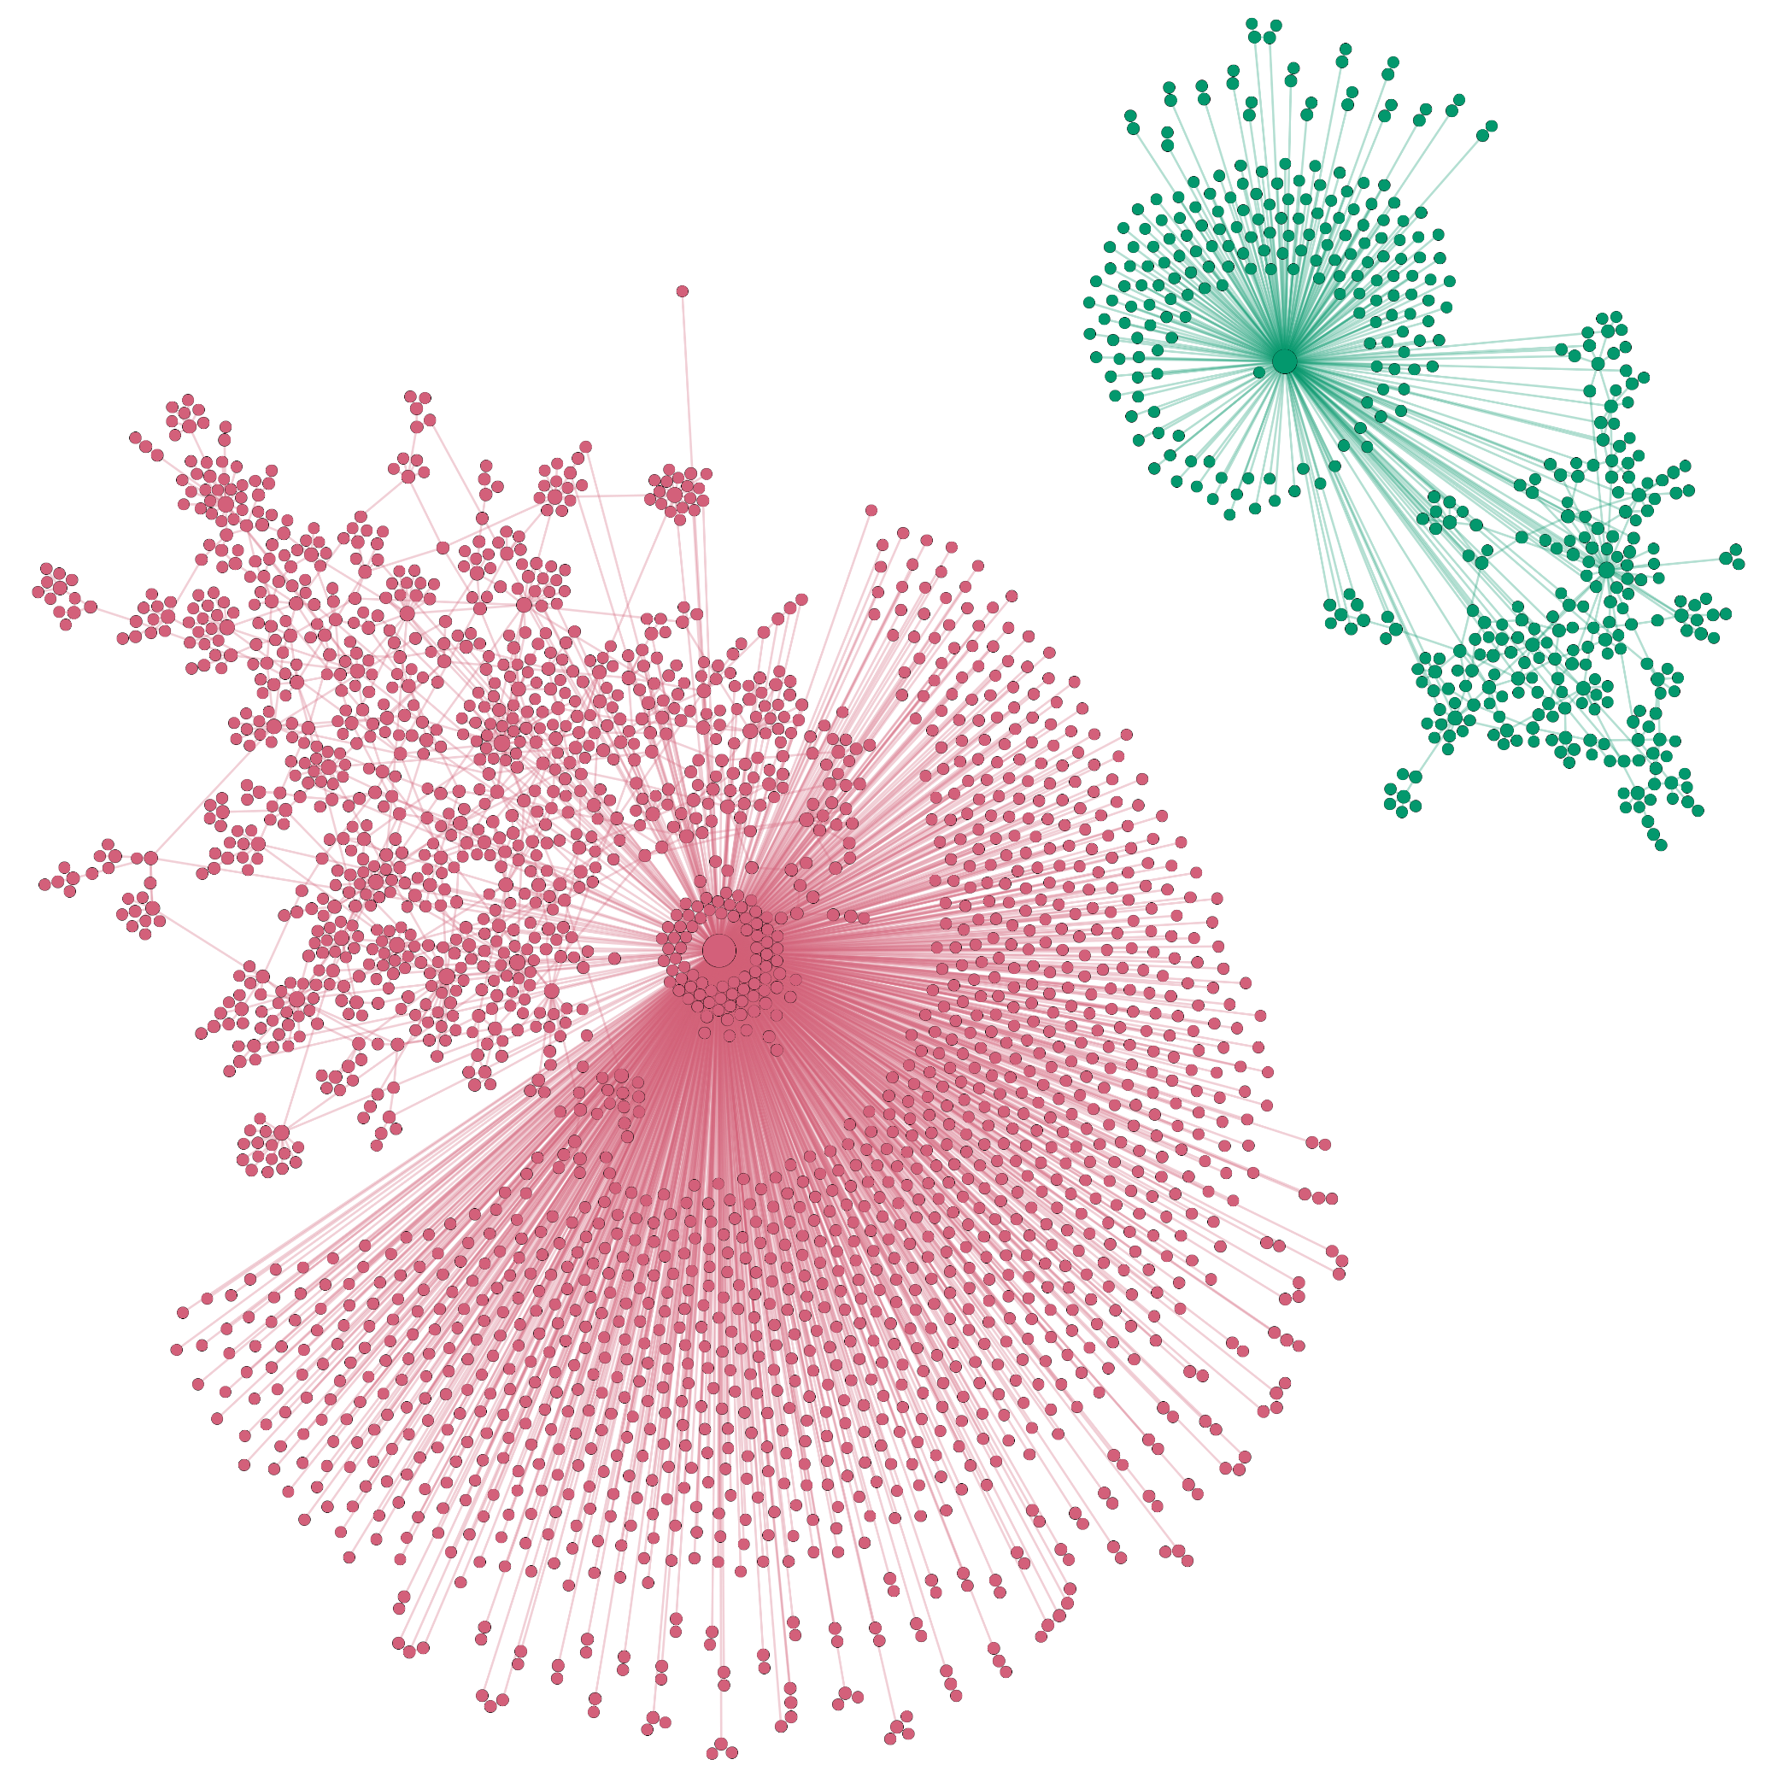
Иногда размер не имеет значения
3 ключевых свойства:
Инвариантность к перестановкам
Адаптируемость к масштабу
Инвариантность к размеру

Slide 16
Network Laplacian Spectral Descriptors
3 key properties:
Permutation invariance
Scale-adaptivity
Size invariance
+ Scalability
= NetLSD

Slide 17
Расстояние Громова–Васерштейна
$$X$$
$$Y$$

Slide 18
Расстояние Громова–Васерштейна
$$X$$
$$Y$$

Slide 19
Расстояние Громова–Васерштейна
$$d$$
$$\overline{d}$$
$$X$$
$$Y$$

Slide 20
Расстояние Громова–Васерштейна
$$d$$
$$j$$
$$i$$
$$j^{′}$$
$$\overline{d}$$
$$i^{′}$$
$$X$$
$$Y$$
Notes:
Quadratic assignment problem
M means solving graph matching
Construction obvjously perm invariant, scale and size depends on d
We need a smulti-scaleness in d

Slide 21
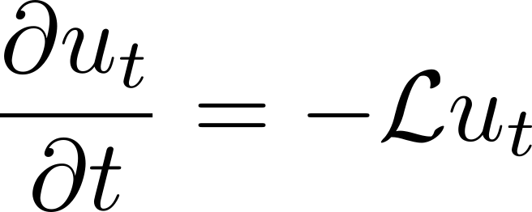
В уравнении теплопроводности явно определён масштаб

Slide 22
В уравнении теплопроводности явно определён масштаб
Матрица решений уравнения теплопроводности = heat kernel

Slide 23
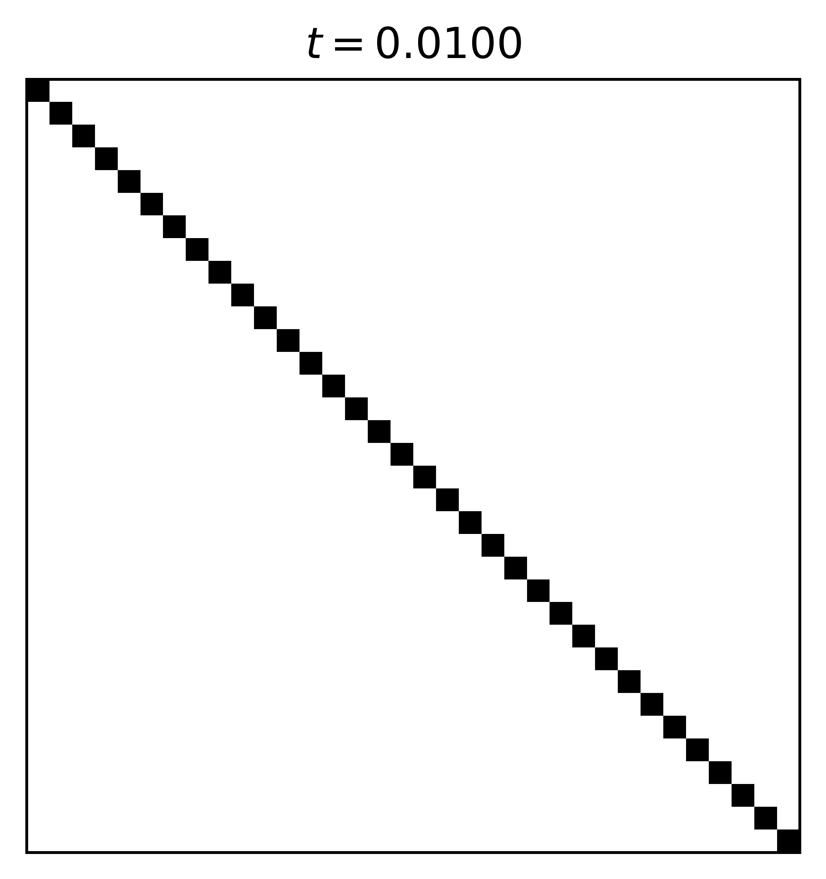
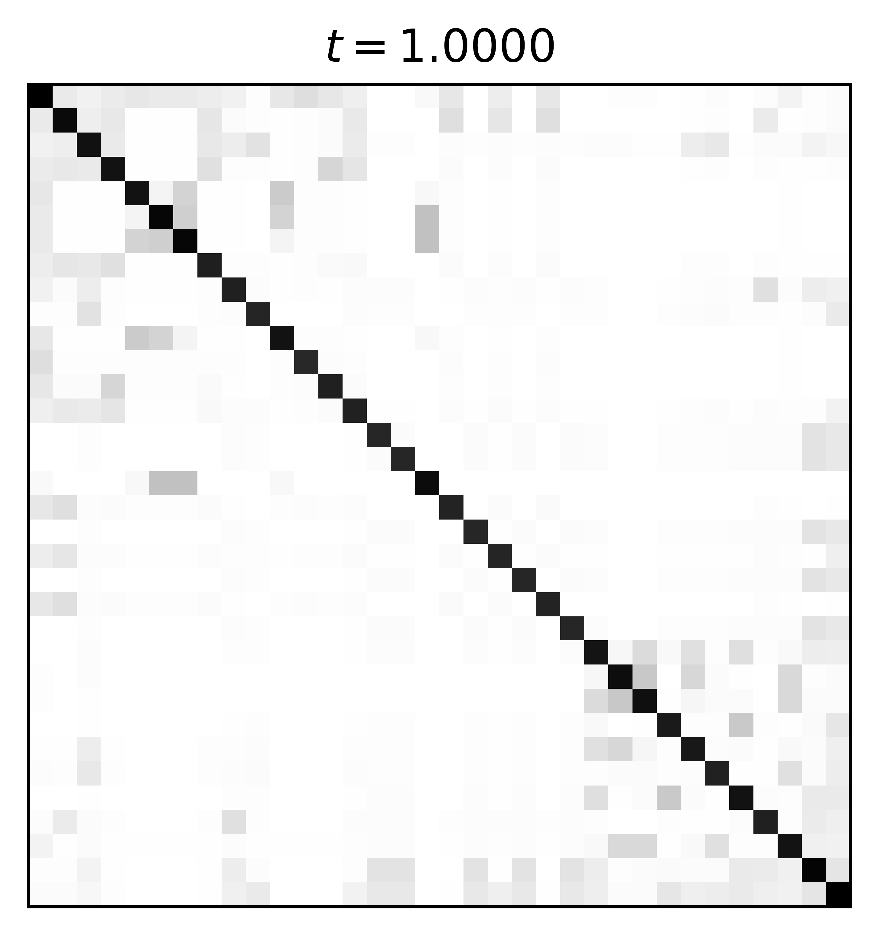
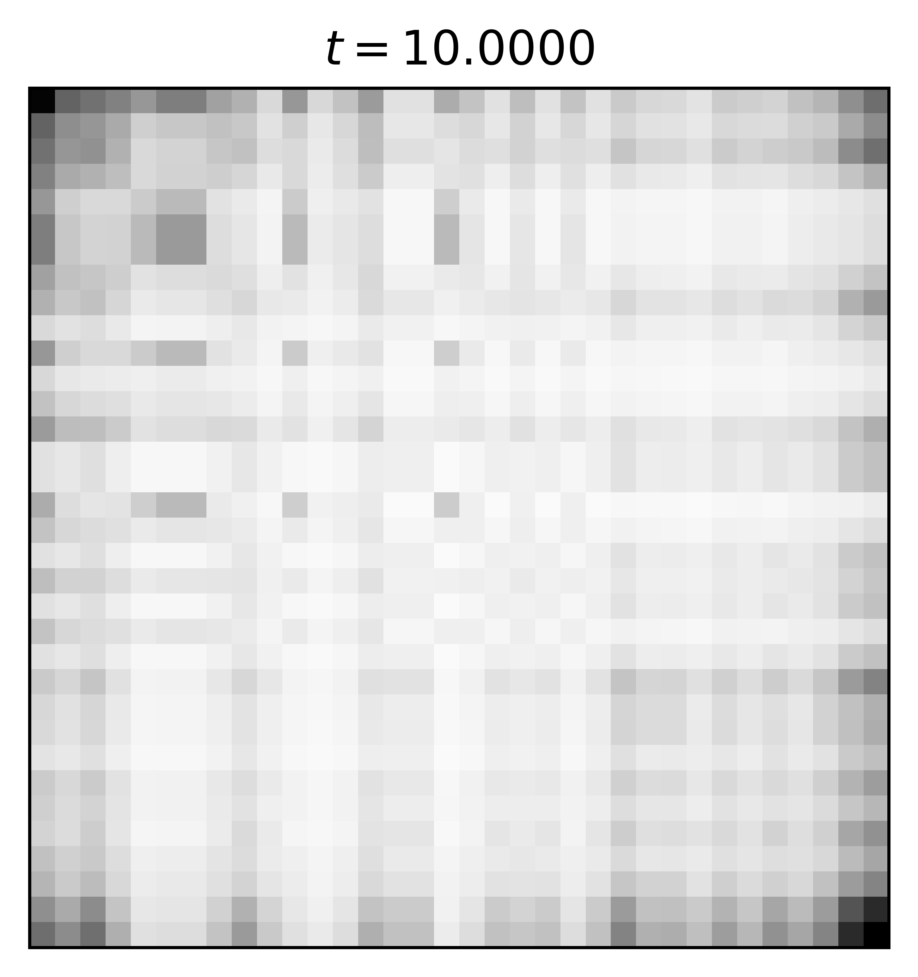
Время определяет локальность оператора

Slide 24
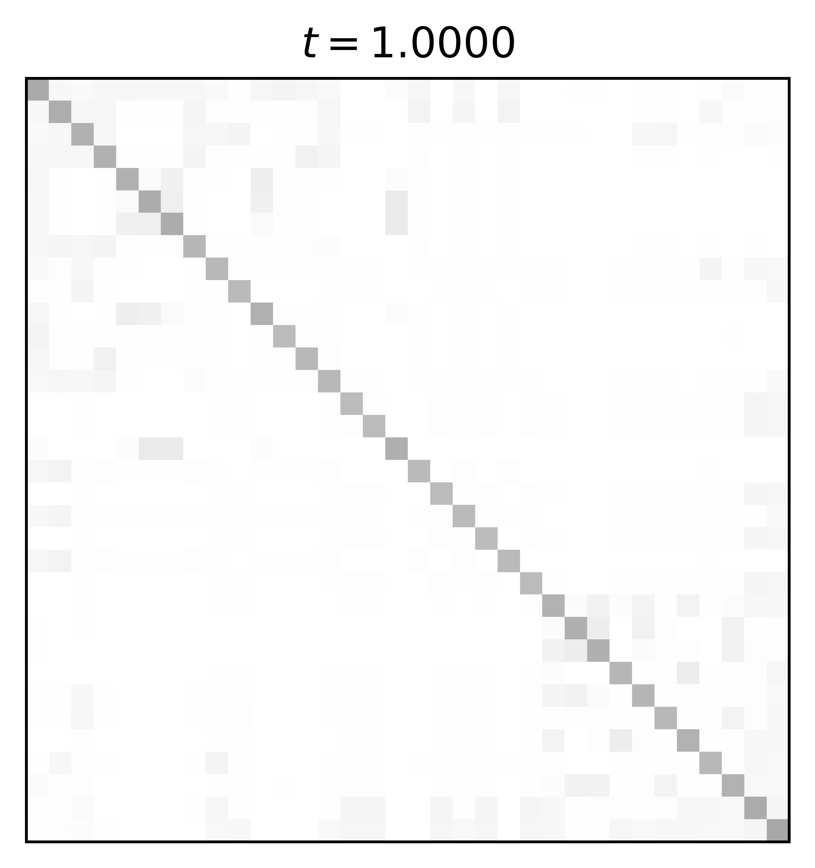
Время определяет локальность оператора

Slide 25
Спектральный Громов–Васерштейн = Громов–Васерштейн + heat kernel
Heat kernel на всех $t$ не помогает нам решить задачу о расстоянии между графами

Slide 26
У спектрального Громова–Васерштейна есть простая оценка снизу!
Оценка снизу позволяет оценить разницу в heat kernel’ах на всех $t$
We can just compare heat traces!

Slide 27
У спектрального Громова–Васерштейна есть простая оценка снизу!
Оценка снизу позволяет оценить разницу в heat kernel’ах на всех $t$
Нужно просто посчитать след!

Slide 28
Network Laplacian Spectral Descriptors
Логарифмически сэмплируем $t$, и сравниваем $h_{t}$ через $L_{2}$
$h_{t}$ зависит от размера!
Notes:
H_t as a filter
Wave kernel, learning

Slide 29
Инвариантность к размеру$=$нормализация
Нормализуем на $h_{t}$ полного ($K$) или нуль-графа $\overline{K}$
Подсчёт всех $λ$ – дорогое удовольствие сложностью $O(n^{3})$

Slide 30
Масштабируемость
Предлагаем три варианта:
Используя ряд Тейлора:
Второе слагаемое – распределение степеней; третье – кол-во треугольников
Notes:
Million-node graph in 15m

Slide 31
Масштабируемость
Предлагаем три варианта:
Используя ряд Тейлора:
Второе слагаемое – распределение степеней; третье – кол-во треугольников
Считать крайние с.з., аппроксимировать остальные
Линейная экстраполяция – ограничение на размерность (Weyl’s law)
Notes:
Million-node graph in 15m

Slide 32
Масштабируемость
Предлагаем три варианта:
Используя ряд Тейлора:
Второе слагаемое – распределение степеней; третье – кол-во треугольников
Считать крайние с.з., аппроксимировать остальные
Линейная экстраполяция – ограничение на размерность (Weyl’s law)
Стохастическая оценка следа
Оценка следа Хатчинсона + алгоритм Ланцоша + метод Гаусса
Notes:
Million-node graph in 15m

Slide 33
Стохастическая оценка следа
Stochastic Lanczos Quadrature
Оценка следа Хатчинсона
Метод Гаусса
Алгоритм Ланцоша: s весов в точках
Notes:
Million-node graph in 15m

Slide 34
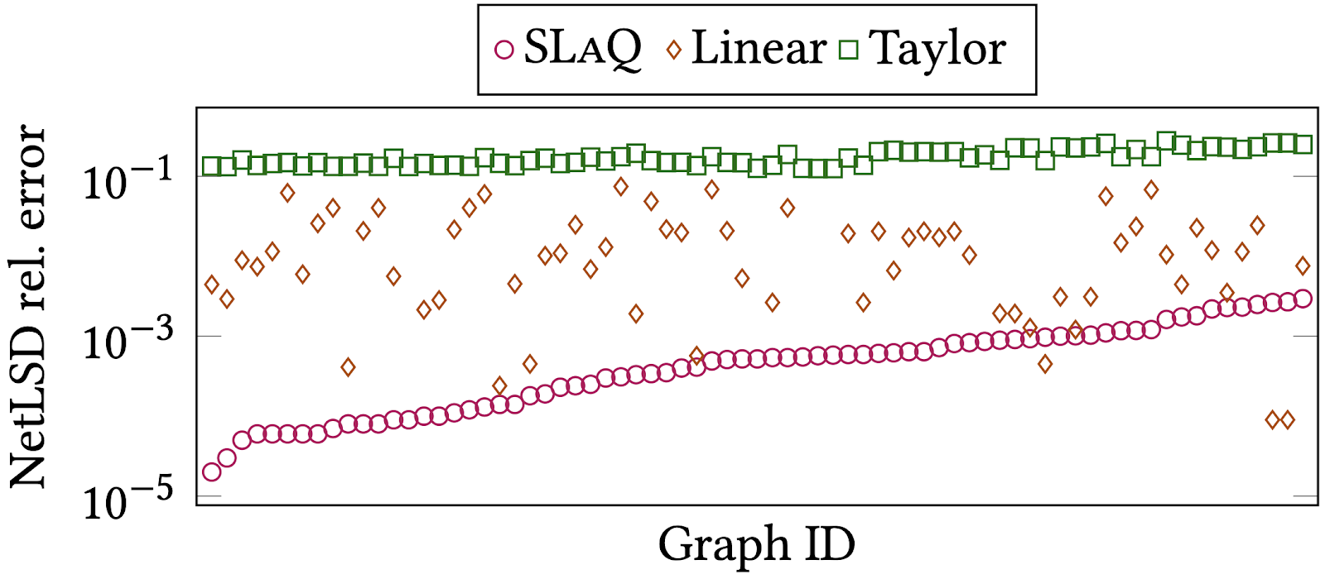
Качество аппроксимации
SLaQ уменьшает ошибку относительно интерполяции в 20-30x и в 200-250x относительно разложений Тейлора!

Slide 35
Детекция графов с сообществами
3 ключевых свойства:
Инвариантность к перестановкам
Адаптируемость к масштабу
Инвариантность к размеру
NetLSD
NIPS’17
ASONAM’13
Точность классификации графов SBM против Эрдёша–Реньи

Slide 36
Детекция перемешанных графов
3 ключевых свойства:
Инвариантность к перестановкам
Адаптируемость к масштабу
Инвариантность к размеру
NetLSD
NIPS’17
ASONAM’13
Точность классификации

Slide 37
Классификация на реальных данных
3 ключевых свойства:
Инвариантность к перестановкам
Адаптируемость к масштабу
Инвариантность к размеру
NetLSD
NIPS’17
ASONAM’13
Точность классификации

Slide 38
Expressive graph comparison
3 key properties:
Permutation invariance
Scale-adaptivity
Size invariance
+ Scalability
= NetLSD

Slide 39
А что с диплёрнингом?

Slide 40
DDGK: неглубокое обучение
Кодируем каждый граф при помощи нейросети
Добавляем лосс на реконструкцию матрицы смежности
Замораживаем веса кодировщика
Считаем реконструкцию каждого графа из закодированных эмбеддингов другого графа
Хорошая реконструкция = графы близки

Slide 41
DDGK: неглубокое обучение
💔 Не end-to-end
💔 Медленное обучение
❤️ Нормальное качество

Slide 42
InfoGraph: инфомакс для графов
Кодируем каждый граф при помощи нейросети
Берём представления вершин и агрегированное для графа
Попарно пытаемся понять, принадлежат ли представления агрегату одного или другого графа

Slide 43
InfoGraph: инфомакс для графов

Slide 44
InfoGraph: инфомакс для графов
❤️ Первый end-to-end метод
💔 Медленное обучение
❤️ Хорошее качество

Slide 45
Сравнение методов
Метод | Без атрибутов | С атрибутами | Скорость | Качество
WL | ✓ | ✓ | ✓ | ✓
NetSimile | ✓ | ✗ | ✓ | ±
NetLSD | ✓ | ✗ | ✓✓ | ±
DDGK | ✓ | ✓ | ✗ | ±
InfoGraph | ✗ | ✓ | ✗ | ✓

Slide 46
Сравнение типовметодов
Метод | Без атрибутов | С атрибутами | Скорость | Качество
Ядра | ✓ | ✓ | ✓ | ✓
Статистики | ✓ | ✗ | ✓ | ±
Спектральные | ✓ | ✗ | ✓✓ | ±
Диплёрнинг | ✗ | ✓ | ✗ | ✓

Slide 47
Вопросики?
код github.com/xgfs/netlsd + graph_embedding/slaq
сайт tsitsul.in/talks/sberloga-graphs
мейл anton@tsitsul.in

